Slide 1
Синий цвет
Выполнили: ученицы 7 В класса Сердюкова Евгения и Запотичная Татьяна.

Slide 2
Цель проекта: рассказать одноклассникам об одном из цветов радуги.
Задачи проекта:
1. Собрать информацию о синем цвете;
2. Обработать эту информацию;
3. Суметь представить проект в классе.

Slide 3
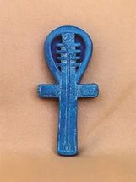
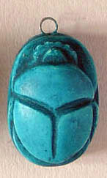
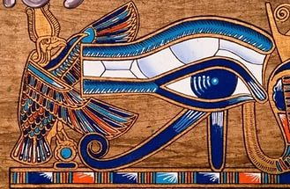
Символизм синего цвета начал проявляться уже в глубокой древности. В Египте этот цвет имел особое значение. Жертвоприношения и дары богам изображались в оттенках синего. Этот же цвет использовали для изображения париков богов, фараонов, цариц, дабы подчеркнуть их высшее, божественное происхождение. Во время различных церемоний надевали синие парики.

Slide 4
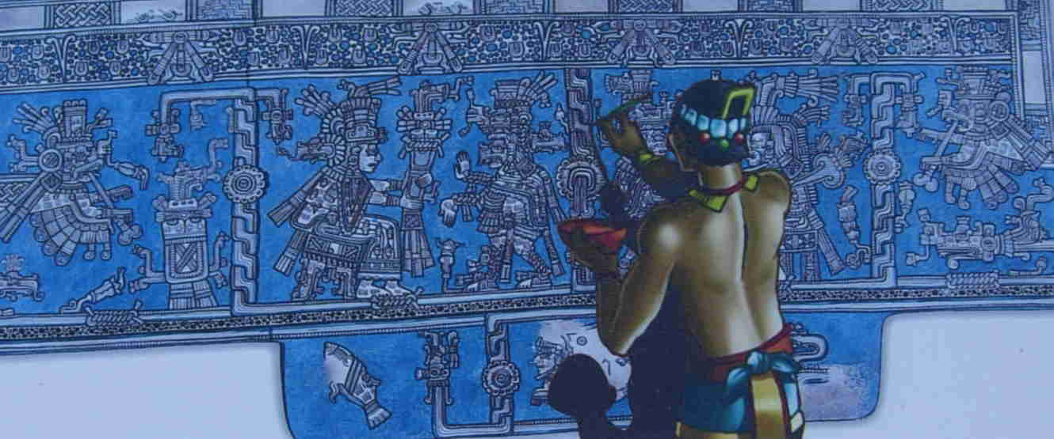
У древних майя синий был цветом жертвоприношений. Предметы из дерева и керамики, настенные фрески, ароматические смолы, все, что было связано с ритуальными жертвоприношениями, расписывалось и покрывалось синими красками. Поскольку майя приносили в жертву даже людей, обреченных, перед смертью, раскрашивали синей краской.

Slide 5
В христианской традиции синева символизирует вечность божественной силы и величайшие таинства. В то же время, у многих славянских народов синий был цветом горестей и печалей, ассоциировался с демоническим миром. В старинных народных преданиях упоминаются синие и черные бесы.
Жители востока верят в то, что синий цвет отпугивает злых духов, защищает от негативного воздействия, сглаза и порчи.

Slide 6
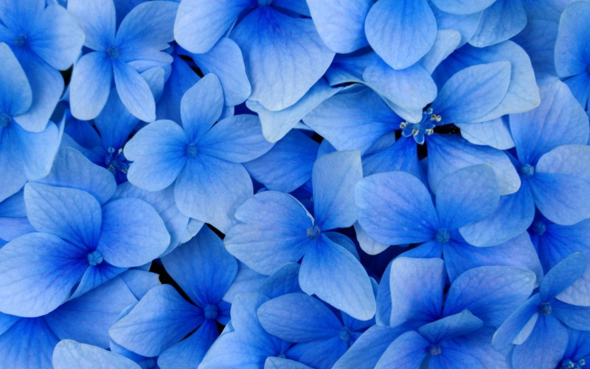
Основные характеристики синего цвета с точки зрения психологии:
Уверенность в себе, решительность целеустремленность, дипломатический подход для решения конфликтов;
Перфекционизм, склонность все идеализировать, свойственно философам, писателям, творческим личностям;
Сила духа, волевые лидерские качества – проявляются у политиков, ораторов.

Slide 7
Организованность и ответственность – синие тона подсознательно помогают человеку концентрироваться на важных целях, структурировать полученную информацию;
Синий цвет в психологии человека говорит о склонности к интуитивному принятию решений, спокойствии и умении находить разумные компромиссы;
В психологии отношений синий цвет означает верность, стабильность, чувство долга, приверженность традициям.

Slide 8
Спасибо за внимание!

